Slide 1

TRƯỜNG TIỂU HỌC LONG BIÊN
NHIỆT LIỆT CHÀO MỪNG QUÝ THẦY CÔ
TỚI THĂM LỚP 3A1
Môn: Tập đọc
GV: Lương Thị Bích Ngọc
Năm học: 2021 - 2022

Slide 2

Ôn bài cũ:
Các em nhỏ và cụ già
Đọc đoạn 4 và cho biết: Vì sao khi trò chuyện với các bạn nhỏ, ông cụ lại thấy lòng nhẹ hơn?
Câu chuyện Các em nhỏ và cụ già muốn nói với em điều gì?

Slide 3
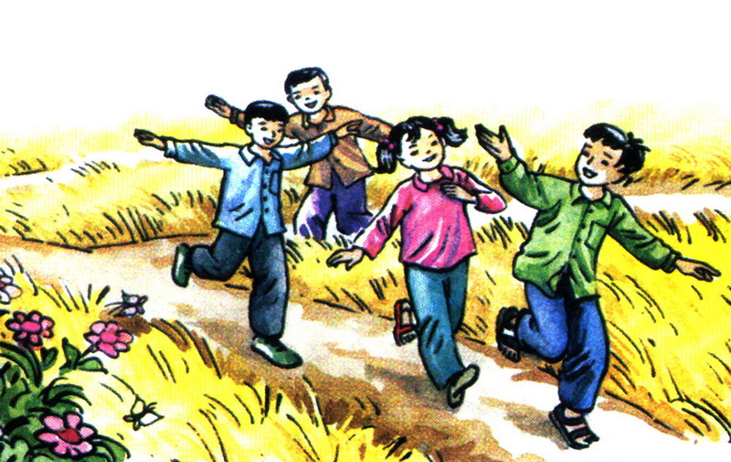
Quan sát tranh và cho biết bức tranh vẽ gì?

Slide 4
Thứ ba ngày 26 tháng 10 năm 2021
Tập đọc
Tiếng ru
Tố Hữu

Slide 5
1
2
YÊU CẦU CẦN ĐẠT
Đọc đúng bài thơ, hiểu nghĩa các từ ngữ: đồng chí, nhân gian, bồi.
Đọc được bài thơ với giọng tha thiết, tình cảm. Hiểu nội dung của bài thơ.
Đọc thuộc lòng bài thơ.

Slide 6
TIẾNG RU
Con ong làm mật, yêu hoa
Con cá bơi, yêu nước; con chim ca, yêu trời
Con người muốn sống, con ơi
Phải yêu đồng chí, yêu người anh em.
Một ngôi sao, chẳng sáng đêm
Một thân lúa chín, chẳng nên mùa vàng
Một người – đâu phải nhân gian?
Sống chăng, một đốm lửa tàn mà thôi!
Núi cao bởi có đất bồi
Núi chê đất thấp, núi ngồi ở đâu?
Muôn dòng sông đổ biển sâu
Biển chê sông nhỏ, biển đâu nước còn?
TỐ HỮU

Slide 7
TIẾNG RU
Con ong làm mật, yêu hoa
Con cá bơi, yêu nước; con chim ca, yêu trời
Con người muốn sống, con ơi
Phải yêu đồng chí, yêu người anh em.
Một ngôi sao, chẳng sáng đêm
Một thân lúa chín, chẳng nên mùa vàng
Một người – đâu phải nhân gian?
Sống chăng, một đốm lửa tàn mà thôi!
Núi cao bởi có đất bồi
Núi chê đất thấp, núi ngồi ở đâu?
Muôn dòng sông đổ biển sâu
Biển chê sông nhỏ, biển đâu nước còn?
TỐ HỮU

Slide 8
Thứ ba ngày 26 tháng 10 năm 2021
Tập đọc
Tiếng ru
Tố Hữu
Luyện đọc | Tìm hiểu bài
mùa vàng
Từ: | Từ ngữ:
lửa tàn
lúa chín
Đoạn: | Nội dung:

Slide 9

Luyện đọc từng khổ thơ

Slide 10
Khổ 1
Con ong làm mật, yêu hoa
Con cá bơi, yêu nước; con chim ca, yêu trời
Con người muốn sống, con ơi
Phải yêu đồng chí, yêu người anh em.

Slide 11
Khổ 2
Một ngôi sao, chẳng sáng đêm
Một thân lúa chín, chẳng nên mùa vàng
Một người – đâu phải nhân gian?
Sống chăng, một đốm lửa tàn mà thôi!

Slide 12
Thứ ba ngày 26 tháng 10 năm 2021
Tập đọc
Tiếng ru
Tố Hữu
Luyện đọc | Tìm hiểu bài
mùa vàng
nhân gian
Từ: | Từ ngữ:
lửa tàn
lúa chín
Đoạn: | Nội dung:

Slide 13
Khổ 2
Một ngôi sao, chẳng sáng đêm
Một thân lúa chín, chẳng nên mùa vàng
Một người – đâu phải nhân gian?
Sống chăng, một đốm lửa tàn mà thôi!

Slide 14
Khổ 3
Núi cao bởi có đất bồi
Núi chê đất thấp, núi ngồi ở đâu?
Muôn dòng sông đổ biển sâu
Biển chê sông nhỏ, biển đâu nước còn?

Slide 15
Thứ ba ngày 26 tháng 10 năm 2021
Tập đọc
Tiếng ru
Tố Hữu
Luyện đọc | Tìm hiểu bài
mùa vàng
nhân gian
bồi
Từ: | Từ ngữ:
lửa tàn
lúa chín
Đoạn: | Nội dung:

Slide 16
Khổ 3
Núi cao bởi có đất bồi
Núi chê đất thấp, núi ngồi ở đâu?
Muôn dòng sông đổ biển sâu
Biển chê sông nhỏ, biển đâu nước còn?

Slide 17
Thứ ba ngày 26 tháng 10 năm 2021
Tập đọc
Tiếng ru
Tố Hữu
Luyện đọc | Tìm hiểu bài
mùa vàng
nhân gian
bồi
Từ: | Từ ngữ:
lửa tàn
lúa chín
Đoạn: | Nội dung:
Núi cao bởi có đất bồi
Núi chê đất thấp, núi ngồi ở đâu?
Muôn dòng sông đổ biển sâu
Biển chê sông nhỏ, biển đâu nước còn?

Slide 18
Để đọc đúng bài thơ, con đọc như thế nào ?

Slide 19

Luyện đọc khổ thơ theo nhóm

Slide 20

Tìm hiểu bài

Slide 21
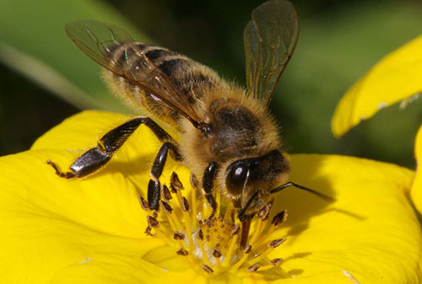
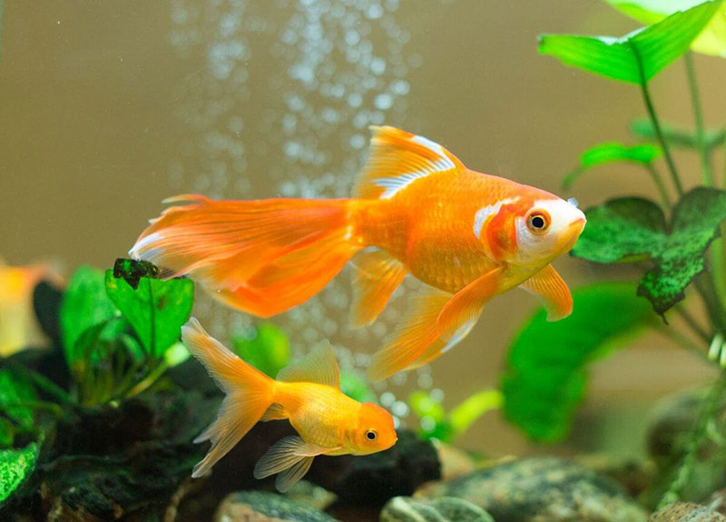

Quan sát các bức ảnh và cho biết các con vật đang làm gì?

Slide 22
Con ong, con cá, con chim yêu
những gì? Vì sao?

Slide 23
Thứ ba ngày 26 tháng 10 năm 2021
Tập đọc
Tiếng ru
Tố Hữu
Luyện đọc | Tìm hiểu bài
mùa vàng
nhân gian
bồi
Từ: | Từ ngữ:
lửa tàn
lúa chín
đồng chí
Đoạn: | Nội dung:
Núi cao bởi có đất bồi
Núi chê đất thấp, núi ngồi ở đâu?
Muôn dòng sông đổ biển sâu
Biển chê sông nhỏ, biển đâu nước còn?

Slide 24

Trong khổ thơ 1, từ nào được lặp lại nhiều lần?
Con ong làm mật, yêu hoa
Con cá bơi, yêu nước; con chim ca, yêu trời
Con người muốn sống, con ơi
Phải yêu đồng chí, yêu người anh em.

Slide 25
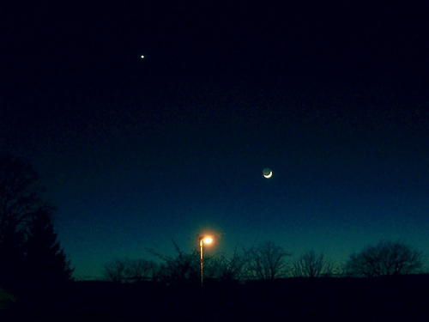
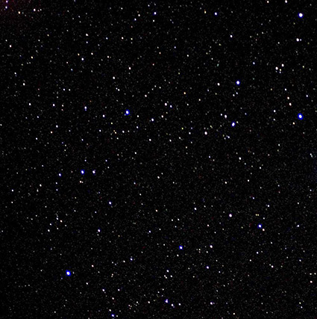
Câu 2: Hãy nêu cách hiểu của em về mỗi câu thơ
trong khổ thơ
M: Một ngôi sao chẳng sáng đêm.
-> Một ngôi sao không làm nên một đêm sao sáng.
-> Nhiều ngôi sao mới làm nên một đêm sao sáng.

Slide 26

Nêu cách hiểu của mình về những dòng thơ sau:
Một thân lúa chín, chẳng nên mùa vàng
Một người – đâu phải nhân gian?
Sống chăng, một đốm lửa tàn mà thôi!

Slide 27

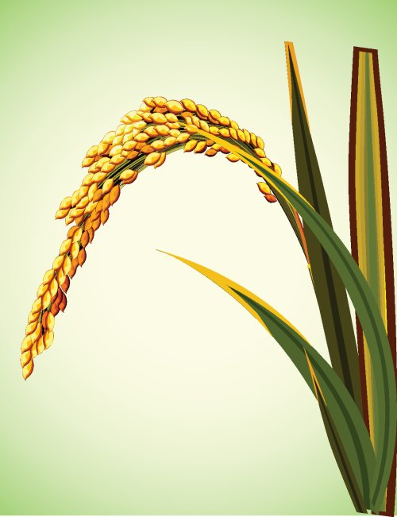
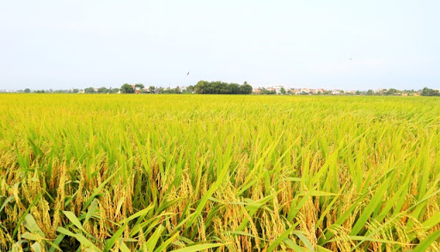
Một thân lúa chín, chẳng nên mùa vàng

Slide 28

Một người – đâu phải nhân gian?
Sống chăng, một đốm lửa tàn mà thôi!

Slide 29
Vì sao sống trong cộng đồng chúng ta phải yêu đồng chí, yêu người anh em?

Slide 30
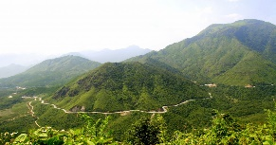
Vì sao núi không nên chê đất thấp, biển không nên chê sông nhỏ ?

Slide 31
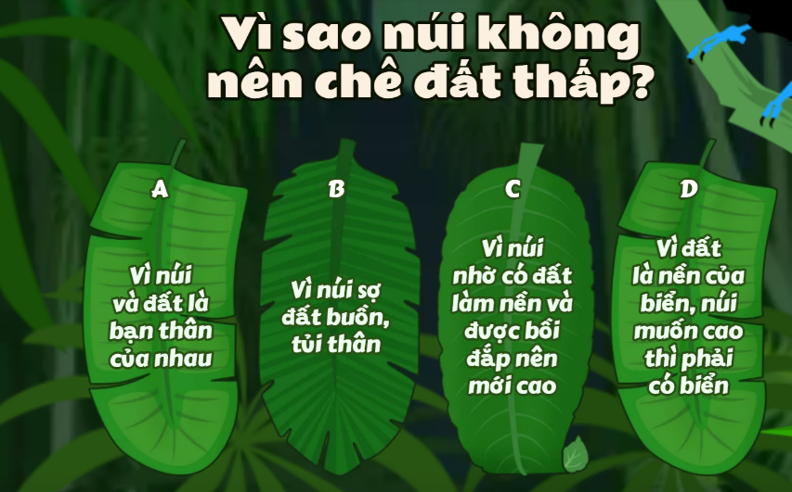
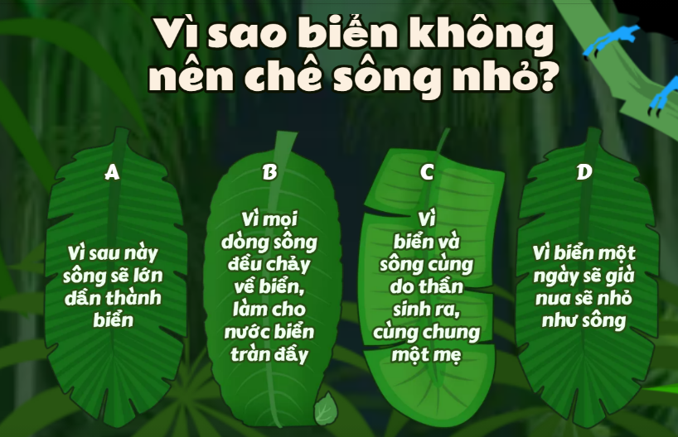

Slide 33
Qua khổ thơ 3, tác giả muốn khuyên chúng ta điều gì?
Núi cao bởi có đất bồi
Núi chê đất thấp, núi ngồi ở đâu?
Muôn dòng sông đổ biển sâu
Biển chê sông nhỏ, biển đâu nước còn?

Slide 34
Câu lục bát nào trong khổ thơ 1 nói lên ý chính của cả bài thơ?
Con ong làm mật, yêu hoa
Con cá bơi, yêu nước; con chim ca, yêu trời
Con người muốn sống, con ơi
Phải yêu đồng chí, yêu người anh em.

Slide 35
Qua bài thơ, nhà thơ Tố Hữu muốn nói với
chúng ta điều gì?
Bài thơ khuyên con người sống giữa cộng đồng phải biết yêu thương anh em, bạn bè, đồng chí.

Slide 36
Thứ ba ngày 26 tháng 10 năm 2021
Tập đọc
Tiếng ru
Tố Hữu
Luyện đọc | Tìm hiểu bài
mùa vàng
nhân gian
bồi
Từ: | Từ ngữ:
lửa tàn
lúa chín
đồng chí
Đoạn: | Nội dung:
Núi cao bởi có đất bồi
Núi chê đất thấp, núi ngồi ở đâu?
Muôn dòng sông đổ biển sâu
Biển chê sông nhỏ, biển đâu nước còn?
Bài thơ khuyên con người sống giữa cộng đồng phải biết yêu thương anh em, bạn bè, đồng chí.

Slide 37

Luyện đọc lại bài thơ
Để đọc hay bài thơ con cần đọc với giọng như thế nào?

Slide 38
Gạch chân dưới những từ cần nhấn giọng
TIẾNG RU
Con ong làm mật, yêu hoa
Con cá bơi, yêu nước; con chim ca, yêu trời
Con người muốn sống, con ơi
Phải yêu đồng chí, yêu người anh em.
Một ngôi sao, chẳng sáng đêm
Một thân lúa chín, chẳng nên mùa vàng
Một người – đâu phải nhân gian?
Sống chăng, một đốm lửa tàn mà thôi!
Núi cao bởi có đất bồi
Núi chê đất thấp, núi ngồi ở đâu?
Muôn dòng sông đổ biển sâu
Biển chê sông nhỏ, biển đâu nước còn?
TỐ HỮU

Slide 39
Học thuộc lòng bài thơ

Slide 40
Thứ ba ngày 26 tháng 10 năm 2021
Tập đọc
Tiếng ru
Tố Hữu
Luyện đọc | Tìm hiểu bài
mùa vàng
nhân gian
bồi
Từ: | Từ ngữ:
lửa tàn
lúa chín
đồng chí
Đoạn: | Nội dung:
Núi cao bởi có đất bồi
Núi chê đất thấp, núi ngồi ở đâu?
Muôn dòng sông đổ biển sâu
Biển chê sông nhỏ, biển đâu nước còn?
Bài thơ khuyên con người sống giữa cộng đồng phải biết yêu thương anh em, bạn bè, đồng chí.

Slide 41
Con đã thể hiện lời khuyên của nhà thơ Tố Hữu bằng những việc làm nào?
Tìm 1 số câu ca dao, tục ngữ nói về tình anh em, bạn bè, đồng chí

Slide 42
1
2
YÊU CẦU CẦN ĐẠT
Đọc đúng bài thơ, hiểu nghĩa các từ ngữ: đồng chí, nhân gian, bồi.
Đọc được bài thơ với giọng tha thiết, tình cảm. Hiểu nội dung của bài thơ.
Đọc thuộc lòng bài thơ.

Slide 43
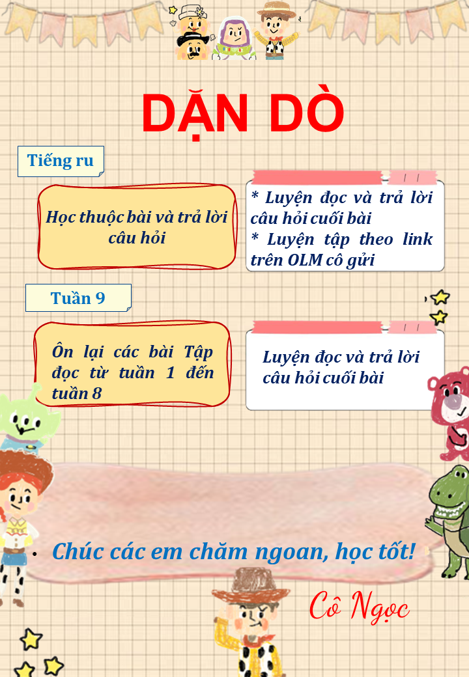

Slide 44
XIN KÍNH CHÚC CÁC THẦY CÔ MẠNH KHỎE
CHÚC CÁC EM HỌC SINH LUÔN HỌC TỐT, CHĂM NGOAN

